Slide 1
Y a X haplotyp a mtDNA

Slide 2
Principy dědičnosti
Autozomální lokusy – děděné z matky i otce na všechny děti; především STR lokusy
X chromozomální lokusy – děděné z matky na všechny děti a z otce pouze na dcery; především X-STR lokusy
Y chromozomální lokusy – děděny výhradně z otce na syny; především Y-STR lokusy
Mitochondriální lokusy – děděny z matky na všechny děti; HPV oblasti

Slide 3
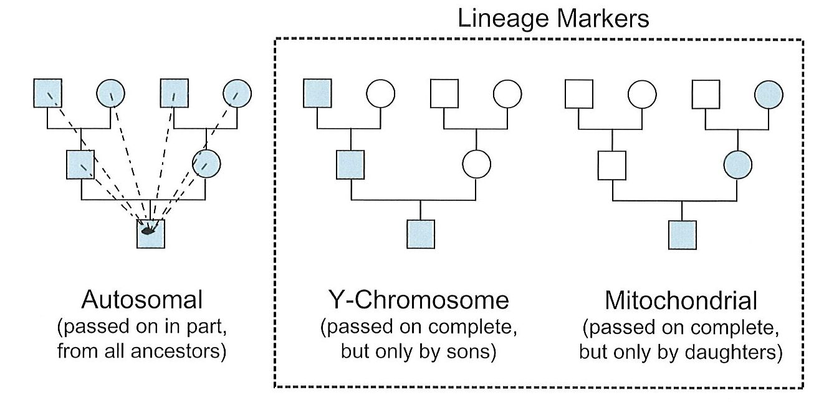

Slide 4
Y haplotyp
Y chromozóm - pohlavní chromozóm děděný z otce na syna vč. svých STR lokusů
nejmenším ze všech chromozómů, obsahuje největší nerekombinující blok nukleotidů v lidském genomu (přibližně 58 milionů párů bází), a proto je vhodným „záznamovým zařízením“ genetických změn; Y-chromozóm představuje pouze 0.38% celkové DNA obsažené v lidské buňce
nese jen velmi malé množství funkčních genů a tyto geny mají na starosti především „mužské“ znaky spojené s fertilitou (plodností) a sexuálními funkcemi, jako je například produkce spermií a formování varlat
znaky na Y-chr považovány za hemizygotní (existuje pouze jedna kopie chromosomu); znaky na Y-chr se tak projevují jako dominantní, protože jedinec mužského pohlaví má pouze 1 kopii alely a další alely (ze sesterského chromozomu) nemohou působit proti efektu tohoto genu

Slide 5
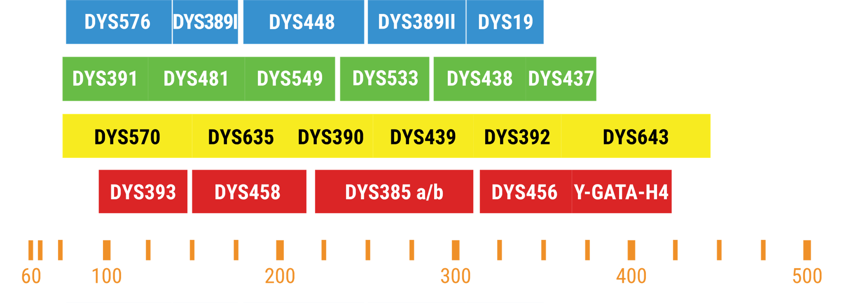
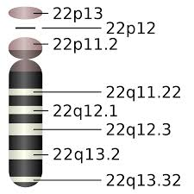
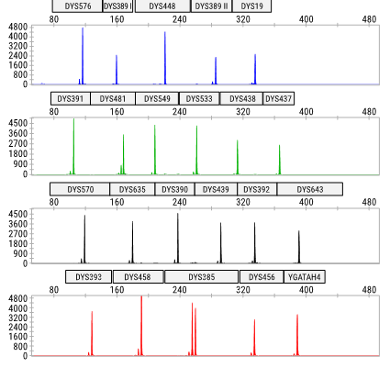
PowerPlex® Y23 System

Slide 6
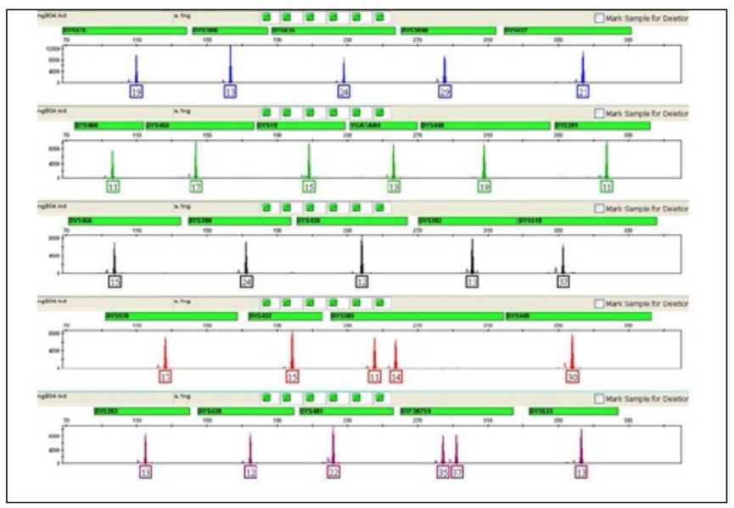
Y filer plus – 27 znaků 6 barev

Slide 7
Z forenzního pohledu
doplněk ke stanovenému profilu DNA
potvrzení přítomnosti mužské DNA ve směsi (nejen mravnostní TČ)
pouze druhová shoda (počet znaků navyšuje, resp. snižuje pravděpodobnost náhodné shody)

Slide 8
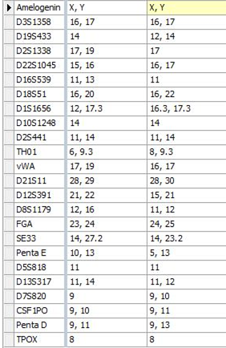
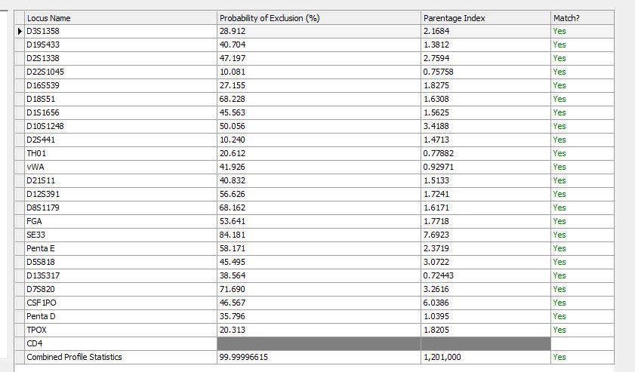
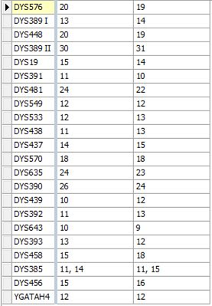

Slide 9
Z historického – genealogického pohledu
www.yhrd.org
Surame projekt
rozbor příjmení
genetické testování
1875 - George Darwin
použití příjmení k odhadu frekvence manželství prvostupňových bratranců/sestřenic ⇒ výpočet očekávaného výskytu uzavření manželství mezi lidmi se stejným příjmením

Slide 10
Surname projekty
www.genebaze.cz
Cíl projektu: ověření vazby mužských příjmení na výskyt paternálně dědičných genetických markerů Y chromozomu (Y-STR,Y-SNP)
Y chromozom stejně jako většina mužských příjmení je na území evropských populací děděna paternálně. Na základě této skutečnosti je možné předpokládat sdílení shodných nebo velmi podobných genetických profilů (Y haplotypů) skupinami mužů se stejným příjmením, u kterých je možné vyloučit velmi recentní příbuzenský vztah
funkčnost je ovlivněna lidskou chybou v matrikách a partnerskými vztahy

Slide 11
Haploskupiny chromozómu Y lidské DNA
haploskupiny definované na základě rozdílů na nerekombinujících částech chromozómu Y
Konsorcium YC (z angl. Y-Chromosome Consortium) - označení haploskupin Y-DNA: A – R, s dalším dělením do podskupin pomocí čísel a malých písmen
Analýza haplotypů chromozómu Y
- různé Y chromozomální linie jsou geograficky více či méně specifické

Slide 12
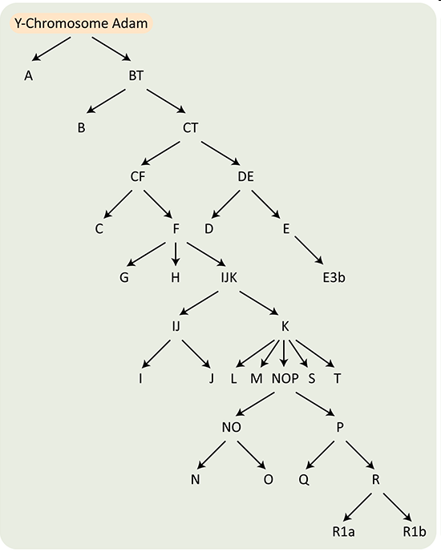
R1a se utvořila pravděpodobně
v eurasijských stepích.
Je spojována se stepními mohylovými kulturami
a expanzí Indoevropanů.
Dnes je typická hlavně pro Indoíránce ve střední
a jižní Asii (Indii) a pro Slovany z Východní Evropy.

Slide 13
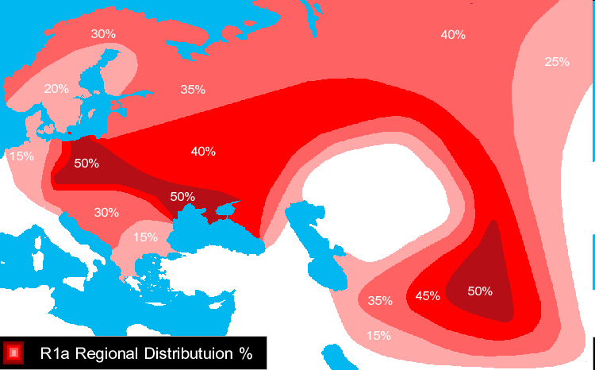
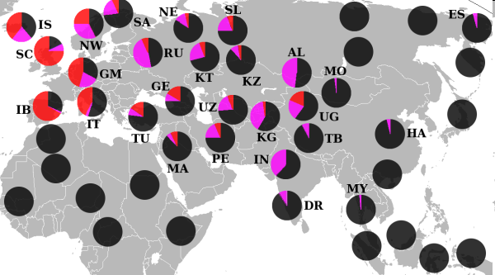
R1a – fialová
R1b - červená

Slide 14
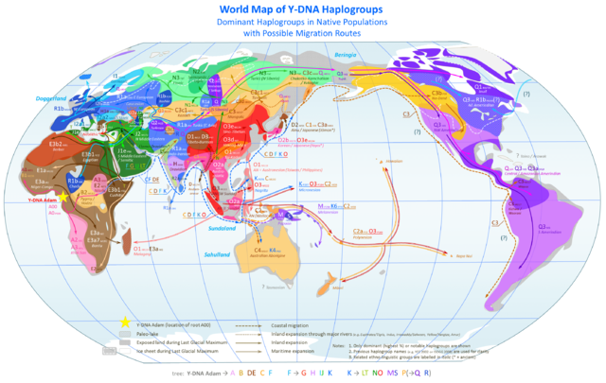

Slide 15
Archeologické muzeum na svých stránkách uvádí…
Také studie, které se soustředily na mužský chromozom Y, potvrdily dominantní postavení haploskupin, které můžeme označit jako paleolitické (R1a, R1b a I, u nás celkem 80 % mužů). Nelze ovšem vyloučit, že některé „paleolitické“ haploskupiny byly do střední Evropy zaneseny během neolitické expanze, případně ještě později. Frekvence haploskupin stopujících neolitickou expanzi (E3b, G a J2) klesá ve směru postupující migrační vlny a v našich zemích je jejich podíl celkem 15 %. Zbývající 4 % české populace odvozuje svůj původ od recentních migračních událostí.

Slide 16
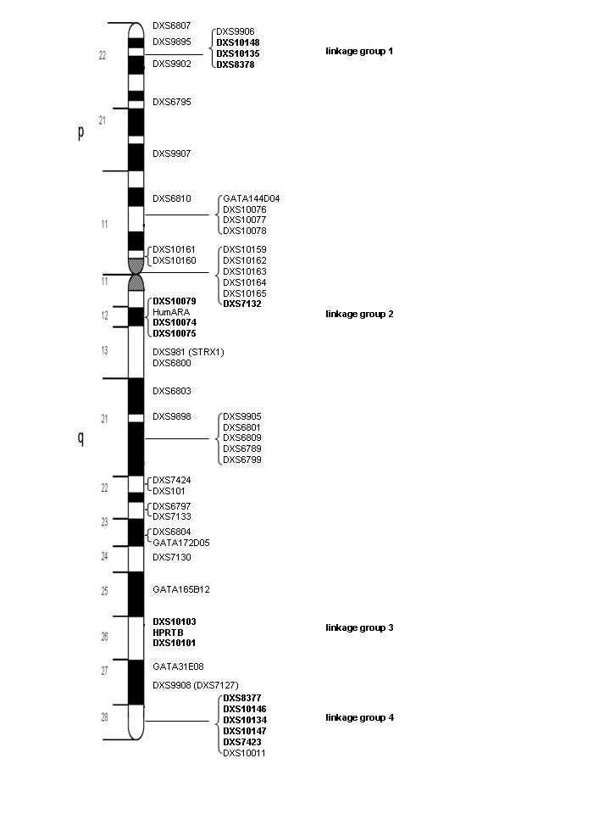
X chromozóm
155 Mbp a kóduje 1669 genů
obecně bohatý na geny související s určením pohlaví a reprodukcí a nejedná se pouze o ženskou plodnost, jedním z genů, ležících na X chromozomu zodpovídajícím za mužskou plodnost je například gen DAX 1
pseudoautozomálních oblastech – rekombinaci - PAR 1 se nachází na koncích krátkého raménka chromozomů, obsahuje 24 genů a přes 2,6 Mbp, PAR 2 na konci dlouhého raménka je velká pouze 320 kb a na rozdíl od PAR 1 zde dochází k rekombinaci jen výjimečně

Slide 17
X chromozóm
4 vazebné skupiny (Xp22.2, Xq12, Xq26, Xq28) – jako celky se dědí nezávisle ⇒ dochází mezi nimi k rekombinaci (při přenosu z matky na dceru)
při přenosu z otce na dceru se X chromozóm dědí jako haplotyp celý (výjimka – Klinefelterův syndrom)
vliv vazby ⇒ alely v populaci ve vazebné nerovnováze ⇒ počet pozorovaných haplotypů je menší než teoreticky možný počet kombinací
většina haplotypů se v populaci vyskytuje v nízkých frekvencích
posuzování příbuznosti – haplotyp se bere jako celek, nelze posuzovat populační frekvence jednotlivých alel

Slide 18
X chromozóm
v posledních několika letech značně stouplo množství publikací věnující se tomuto témat; ukazuje se, že chromozom X může být velmi užitečný při analýze komplikovaných příbuzenských vztahů či jako doplňující marker při identifikaci jednotlivců
testy - nedojde k mutaci - má potomek vždy jednu alelu od otce a druhou od matky
k mutacím může s určitou pravděpodobností docházet, ale pravděpodobnost, že by během jedné meiózy došlo ke dvěma mutacím a teoretický otec by se od svého potomka lišil ve dvou alelách, je velmi malá = nejde o shodu
obecně je možné říci, že i tam, kde k identifikaci postačí autozomální STR jsou X chromozomální dobrou metodou pro odstranění pochybnosti
chyba v párování znamená nesprávnou orientaci na dělícím vřeténku, coţ v důsledku vede k aneuploidii či polyploidii jako je Turnerův nebo Klinefelterův syndrom

Slide 19
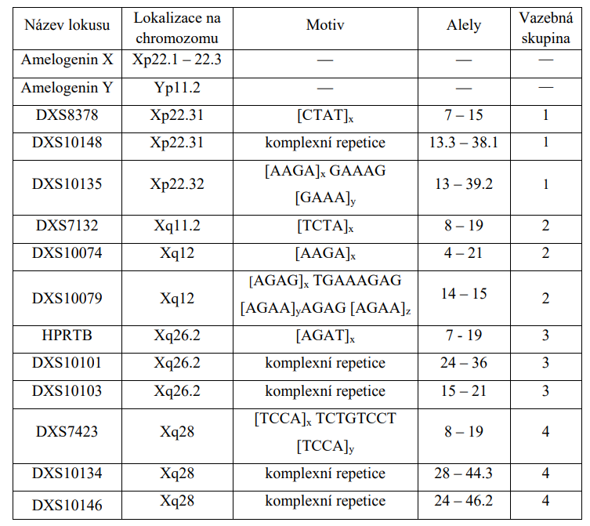
ARGUS X

Slide 20
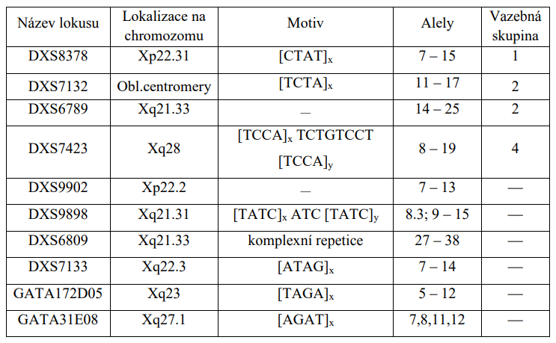
X-STR DECAPLEX

Slide 21
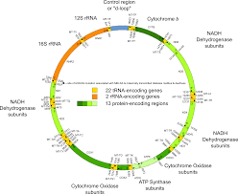
mtDNA
kruhová molekula DNA mimo jádro
počet molekul dle typu buněk(desítky až stovky)
maternální dědičnost
sekvenace D-loop (HVR 1 (16024-16383) a 2 (57-372 a 438-574) - pyrosekvenování x sekvenace celého chromozómu (Ion Torrent, AB)

Slide 22

Ion Torrent next-generation sequencing
https://www.youtube.com/watch?v=WYBzbxIfuKs

Slide 23
Analýza mtDNA
různé mtDNA se vyskytují na různých kontinentech, nebo mají alespoň rozdílné frekvence výskytu
stanovením sekvence HVR mtDNA linie můžeme odhadovat odkud daná osoba pochází
Empop databáze

Slide 24
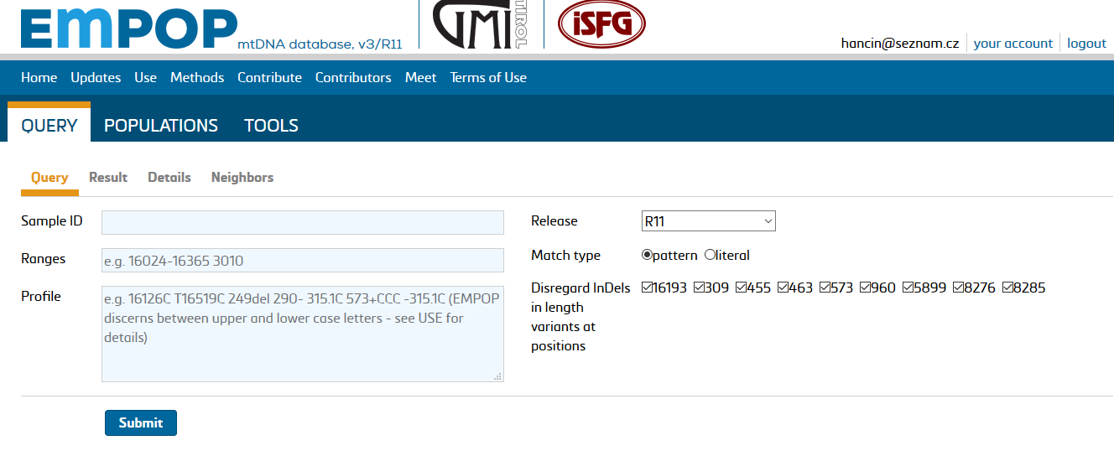
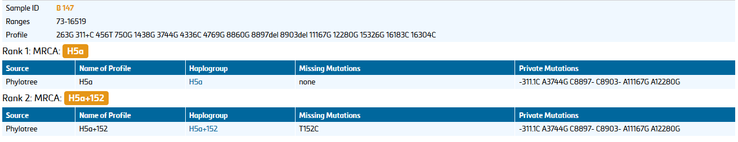

Slide 25
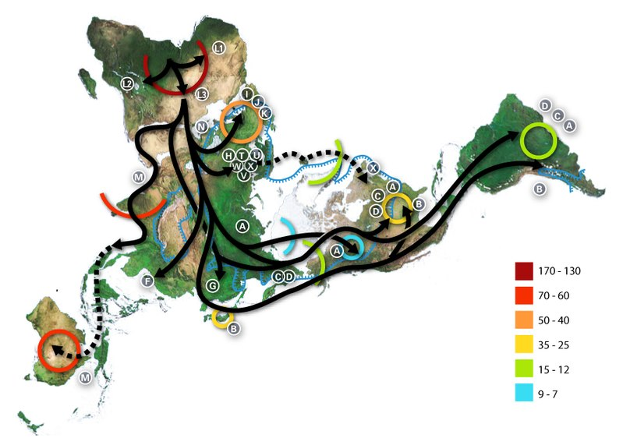

Slide 26
a DNA
odběr a izolace jsou náročnější
- čistota prostředí a nutná modifikace protokolů izolace
amplifikace
- výběr vhodného amplifikačního kitu
analýza DNA
- stanovení Y haplotypu a mt DNA jako možné vodítko
k původu našich předků

